Slide 2
Acil durum nedir?
Tek acil durum numarasının sağladığı faydalar nelerdir?
Yeni Nesil 112 Sistemi Nasıl Çalışır?
112 ’ye Nasıl Ulaşabiliriz ?
112 ‘yi Aradığımızda Neler Yapmalıyız ?
Engelsiz 112 Nedir?
Sinop İstatistiki Bilgiler
112 ’ye Gelen Gereksiz Aramalar
Yasal Uyarı (112 ’yi Gereksiz ve Asılsız Aramanın Cezası)

Slide 3
Acil Durum Nedir?
Aniden gelişen, insan yaşamını olumsuz etkileyen olayların meydana gelerek can ve mal güvenliğinin, toplumsal huzurun tehdit edilmesi durumudur.
Trafik Kazalarını;
Kavga, Darp, Hırsızlık vb. asayiş olaylarını;
Ev/İş Kazalarını;
Yaralanma Olaylarını;
Yüksekten Düşme Olaylarını;
Ani Durum Bozukluklarını (kalp krizi, baygınlık geçirme vb.);
Yangınları;
Orman Yangınlarını;
Orman Emvali Kaçakçılığını ve Kaçak Kesim Olaylarını;
Suda Boğulma Olaylarını;
Deprem, Su Baskını, Sel ve Heyelan gibi afet durumlarını;
İfade eder.

Slide 4
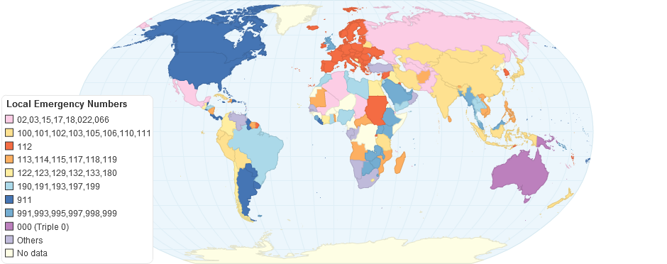
Dünyada her ülkede değişik acil çağrı numaraları kullanılmaktadır.
Hatta ülke içinde de acil numaraları değişiklik gösterebilmektedir.
Ülkemizde Avrupa Birliği uyum yasaları çerçevesinde 2001 yılında
alınan kararla 112 acil durum numarası olarak belirlenmiştir.

Slide 6
TEK ACİL ÇAĞRI NUMARASININ SAĞLADIĞI FAYDALAR
Tek numara ile vatandaşa kolaylık sağlaması
Birden çok kurumun eş zamanlı müdahalesinin hızlandırılması
Gereksiz çağrıların elenmesi ile zaman ve iş gücü kaybı engellenmesi
Adres tespitinin sağlanması ile müdahale süreleri kısalması
Kurumlar arası koordinasyon ile müdahale ve zaman kazancı
İleri teknolojinin ortak kullanımı ile iş gücü ve maliyet kazanımı

Slide 7
TEK ACİL ÇAĞRI NUMARASININ SAĞLADIĞI FAYDALAR
2021 yılı itibariyle tüm ülke genlinde 110 İtfaiye, 112 Acil Sağlık, 155 Polis İmdat, 156 Jandarma, 158 Sahil Güvenlik ve 177 Orman Yangın ihbar hatları kapatılarak 112 çatısı altında toplanmış, tüm kurumlar aynı merkezden yönlendirilmeye başlanmıştır.
Bu durumu şöyle bir örnekle açıklayabiliriz; iki taraflı bir trafik kazası geçirdiniz ya da şahit oldunuz. Yaralılar var, araçlarda sıkışan vatandaşlar var. Bu durumda hem ambulans çağırmalı, sıkışan vatandaşlar için AFAD veya itfaiyeye ulaşmalı, trafik güvenliği için de polis ya da jandarmayı aramalısınız.
Ekiplerin olaydan farklı zamanlarda haberdar olması acil müdahale için geçecek süreyi uzatacaktır. Olay yerine ulaşan ambulans araçta sıkışan kişiye yardım edemeyeceğinden olay yerine itfaiye ya da AFAD ekiplerinin gelmesini beklemek zorunda olacak ve yaralıların kurtarılmasında gecikmeler yaşanacaktır.
Eş zamanlı müdahale saniyelerin bile önem taşıdığı anlarda hayat kurtarıcı olabilmektedir.

Slide 8
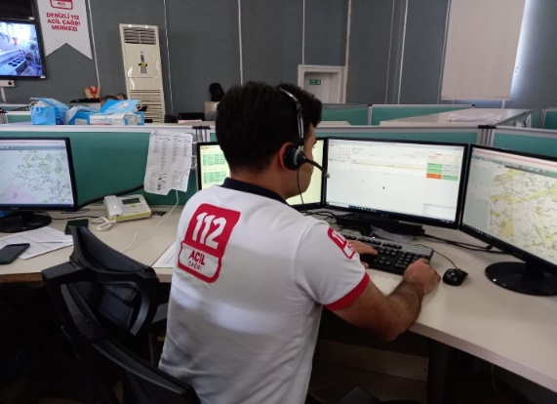
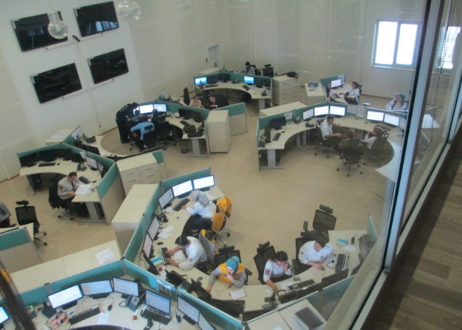
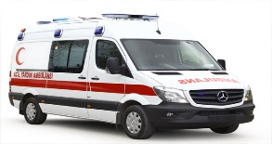
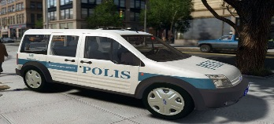
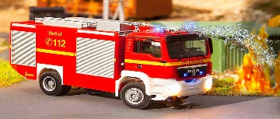
112 Sistemi Nasıl Çalışır ?
Çağrı operatörleri çağrınızı cevaplar. Adresinizi, acil durumunuzu vaka (olay) formu oluşturarak
İlgili birime yönlendirir. Birden fazla birime ihtiyaç varsa tümünü vakadan haberdar eder.
Vakayı alan birim, adresinize en yakın birimleri harekete geçirerek en kısa sürede size ulaşmalarını sağlar.
Saniyeler içerisinde tüm ekipler size ulaşmak için harekete geçmiş olurlar.

Slide 9
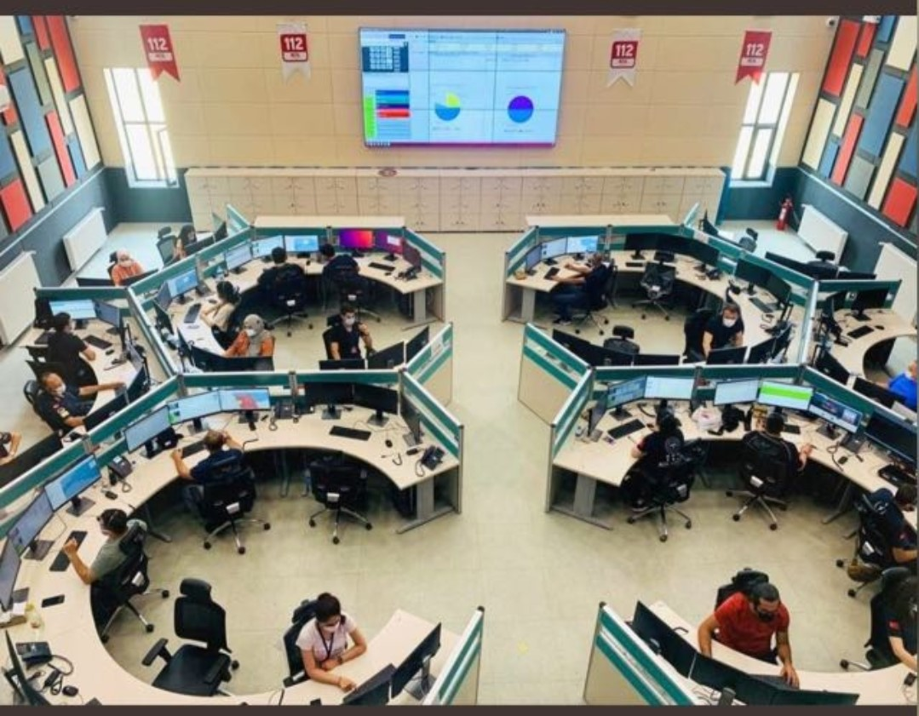

Slide 10
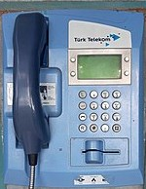
112 ’ye Nasıl Ulaşabiliriz ?
Cep telefonlarından, sabit telefonlardan ve ankesörlü telefonlardan 112 Acil Yardım
Hattını ücretsiz arayabilirsiniz.
Telefonunuzun çekmediği bir yerde olsanız dahi operatör fark etmeksizin 112 ‘ye ulaşabilirsiniz.
Cep telefonlarından SİM kartsız da acil yardım çağrısı yapabilirsiniz.
Cep telefonlarınızın mesaj kısmından 112 ‘ye mesaj atarak da ihbarda bulunabilirsiniz.

Slide 11
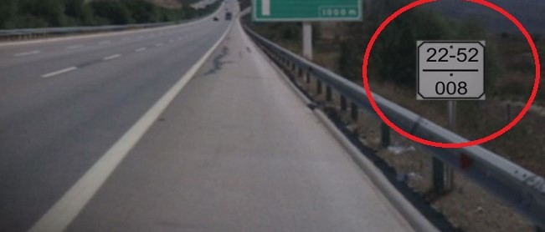
112 ‘yi Aradığımızda Neler Yapmalıyız ?
Sakin olmalıyız.
Olayı kısaca anlatmalıyız.
Sorulan sorulara kısa ve net cevaplar vermeliyiz.
Ekiplerin bize ulaşabilmesi için adresimizi doğru bir şekilde vermeliyiz. Bize en kısa sürede ulaşılabilmesi için (en önemli konu) adresimizi doğru bir şekilde vermemiz olacaktır.
Doğru bir adres bilgisi için şunları yapabiliriz;
İkamet adresimdeki ilçe, mahalle, cadde, sokak ve kapı numarası gibi net bilgileri bilmemiz gerekir.
Olayın olduğu yerin adresini tam bilmiyorsak, etrafımızda bulunan ve kolay bulunabilecek noktaları referans olarak kabul edebiliriz (okul, cami, park vb. bilindik mekanlar).
Şehirler arası yollarda bir olayla karşılaştığımızda ise güzergahımız ve en son geçtiğimiz yerleri belirtebiliriz (kontrol kesim levhalarından yararlanabiliriz).
Kontrol kesim levhaları, Karayolları Genel Müdürlüğü (KGM) bakım ağına dahil yollar üzerinde yolu tanımlamak ve yoldan kaynaklanan sorunların yerinin belirlenmesi amacıyla kullanılmaktadır. Olayın yaşandığı konumu bildirmek açısından önemli bir işarettir.

Slide 12
ENGELSİZ 112

Slide 13
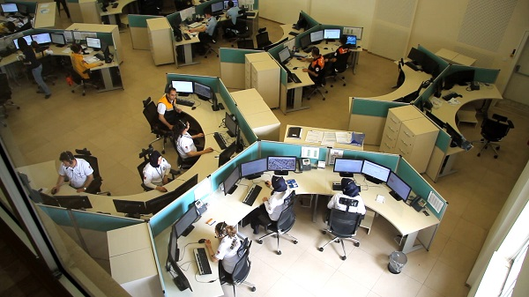
2021 yılı Toplam Çağrı Sayısı: 146.686
2022 yılı Toplam Çağrı Sayısı : 217.015
2023 yılı Toplam Çağrı Sayısı : 214.796
112 Acil Çağrı hattına gelen çağrılar çağrı karşılama personeli tarafından ortalama 1,61 saniyede cevaplanmaktadır.
2023 yılında gelen toplam 214.796 çağrının 63.889 adedi acil yardım çağrısı olup, toplam çağrının % 29 ’u kadardır.
Çağrıların % 71 ‘lik kısmı bilgi danışma ve gereksiz aramalardan,
Oluşmaktadır.
SİNOP İSTATİSTİK BİLGİLER

Slide 14
112 ‘ye Gelen Gereksiz Aramalar
Hastane randevusu almak ya da hastane iletişim numarasını öğrenmek
Sim kart PIN ve PUK kodu öğrenmek
Cep telefonlarının çalışıp çalışmadığını denemek
Vakit geçirmeleri için aileler tarafından çocuklara verilen telefonlar ile yapılan aramalar
Vakit geçirmek, alay etmek vb. durumlar için yapılan aramalar
Aynı telefon ve numaralardan sürekli gelen sessiz çağrılar
Bu ve benzeri aramalar 112 hattını meşgul etmekte, gerçekten yardıma ihtiyacı olan vatandaşlarımızın 112 ‘ye ulaşmasına engel olmakta ya da gecikmelere sebebiyet vermektedir.
Gerçek şu ki; acil durum müdahalelerinde saniyeler büyük önem taşımaktadır. Gereksiz aramalar; bir yangına geç müdahale edilmesine, bir suçlunun kaçmasına ve en önemlisi can kaybına sebep olabilmektedir.
Bu durumların sizlerin ve sevdiklerinizin başına da gelebileceğini unutmayınız!

Slide 15
!!! YASAL UYARI !!!
112 Acil Çağrı Merkezini asılsız ve gereksiz yere meşgul ettikleri tespit edilenler hakkında, 5326 Sayılı Kabahatler Kanununun 42/A maddesi uyarınca 1980 ₺ (2024 yılı için geçerli) idari para cezası verilir. Tekerrürü halinde ise bu ceza 2 katı olarak uygulanır.

Slide 16
TEŞEKKÜRLER
www.112.gov.tr/sinop

